Slide 1

体力を高める運動
オリエンテーション
平成２８年度 体力を高める運動領域部会
体力を高める運動オリエンテーションプレゼンテーション

Slide 2
体ほぐしの運動 を終えて・・・
体
コミュニケーション
運動の効果
心

Slide 3


体力を高める運動
って…

Slide 4

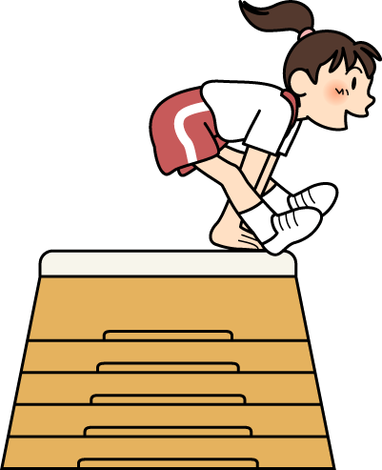
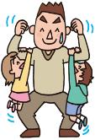
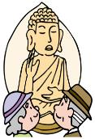
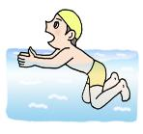
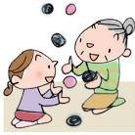
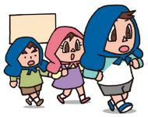
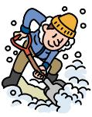
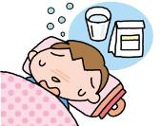
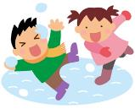
どうして体力を高めるの？
いろいろな運動やスポーツ
に生かせるから
健康に
長生きできるから
急な時でも
動ける体になるから
けがや病気になりにくい
体になるから

Slide 5
一生に一度の
チャンス!!
ゴールデンエイジ
器用さやリズム感の発達
新しいことを
脳が吸収する力
100％
力を調整する能力
0％
０歳 ５ １０ １２ １５ ２０歳

Slide 6
体力って何？

Slide 7
体力とは「何だ」とおもいますか？
平成２８年 ６月・７月
都内小学校 第５学年児童 約３００人にアンケート調査

Slide 8
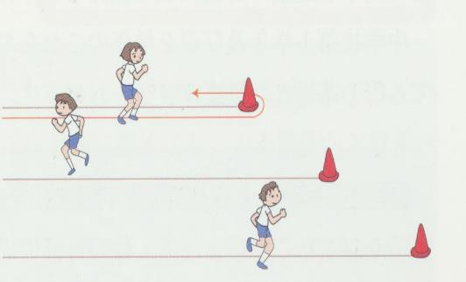
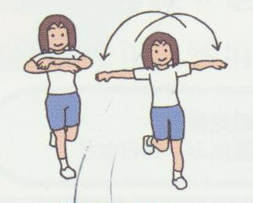
動きを持続する能力
同じ動きを長く続けることができるようになる
運動しても以前よりも楽に呼吸できる
高めると

Slide 9
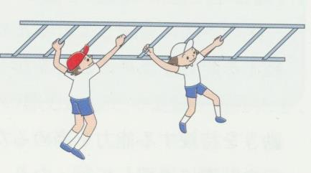
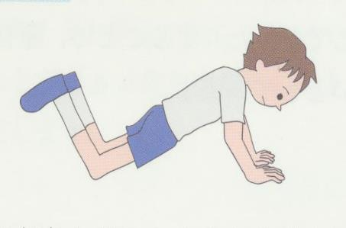
力強い動き
重いものを運べるようになる
疲れにくい体になる
高めると

Slide 10
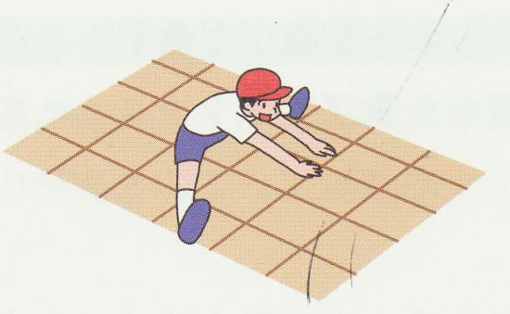
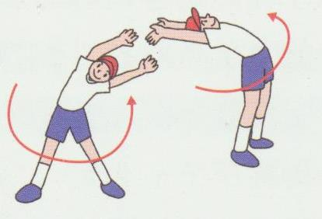
体の柔らかさ
思い通りに動けるようになる
けがをしにくい体になる
高めると

Slide 11

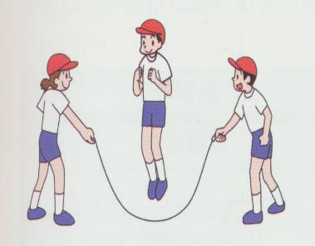
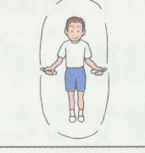
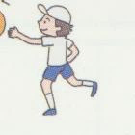

巧みな動き
いろいろな運動やスポーツに生かせる
高めると

Slide 12
ゴールデンエイジのこの時期は・・・
「体の柔らかさ」
「巧みな動き」
が高まりやすい！！

Slide 13
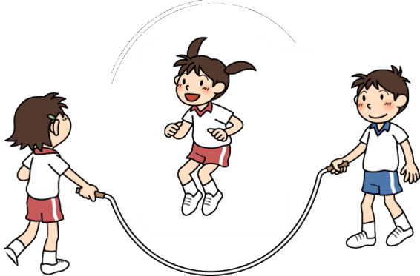
４年生までの
体つくり運動では・・・
長なわが上手に
跳べるようになった♪
楽しそう!!
やってみたいな！

Slide 14
体力を高める運動では・・・
自分の体力に合わせて、めあてをもち
体力を高めていく

Slide 15

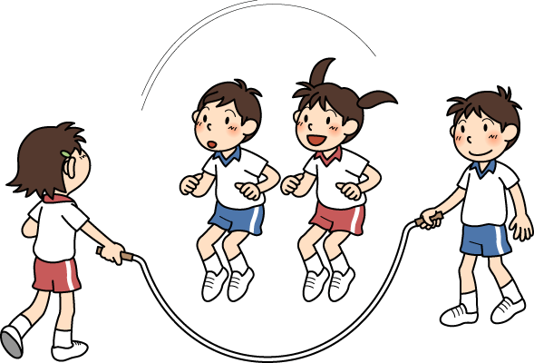
体力を高める運動では・・・
巧みな動きを高めるために長なわに取り組んでいるんだ!!
どうして長なわをするの？
なぜその運動に取り組むのかを知る

Slide 16
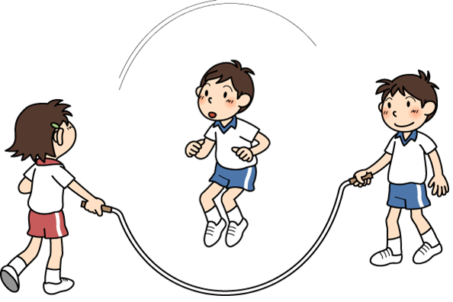
なわが地面につくタイミングで 入ったら とべた!!
取
り組む
できるようになったということは、体力が高まった！！
動きのポイントを見付けながら取り組む

Slide 17
さあ やってみよう!!
どうやったら、
うまく入れるかな？
もとの動き ８の字跳び

Slide 18
工
さらに、体力（巧みな動き）が高まったね!!
夫する
２人でとべたね！！
動きを工夫する

Slide 19
体力の高まりとは・・・
できないものが
できるようになる！
できた動きが
もう１度できる！
繰り返し
連続でできる！

